Slide 1
Портфолио
ученика
начальной
школы

Slide 2

Цель портфолио
- выполнять роль индивидуальной накопительной оценки и, наряду с результатами экзаменов, определять рейтинг выпускников основной школы.

Slide 3
Для чего ученику портфолио?
Нам всем необходимо привыкать к формуле:
Образователь-ный рейтинг выпускника школы
аттестат
портфолио

Slide 4

Дополнительная аттестация для поступления в профильные классы действительно необходима. Ведь существующая система экзаменов в 9 классе не дает представления ни о способностях, ни об интересах ученика!
1. Для поступления в вуз необходимо закончить специальный профильный класс.
2. Поступление в профильный класс осуществляется на конкурсной основе.
3. В конкурсном отборе участвует не только аттестат,
но и (8-9 класс).
портфолио

Slide 5
В педагогической литературе портфолио характеризуется как:
· Коллекция работ учащегося, всесторонне демонстрирующая не только его учебные результаты, но и усилия, приложенные к их достижению;
· Выставка учебных достижений учащегося по данному предмету (или нескольким предметам) за данный период обучения (четверть, полугодие, год).

Slide 6
Основной смысл портфолио:
"Показать все, на что ты способен".

Slide 7

Материал портфолио собирается в течение всего периода обучения.
Портфолио помогает решать следующие важные педагогические задачи:
-поддерживать и стимулировать учебную мотивацию школьников;
-развивать навыки рефлексивной и оценочной деятельности учащихся;
-формировать умение учиться - ставить цели, планировать и организовывать собственную учебную деятельность;
-закладывать дополнительные предпосылки и возможности для успешной специализации.

Slide 8
Цели и задачи
портфолио ученика
начальной школы
— создание ситуации успеха для каждого ученика, повышение самооценки и уверенности в собственных возможностях;
максимальное раскрытие индивидуаль-ных способностей каждого ребенка;
— развитие познавательных интересов учащихся и формирование готовности к самостоятельности.

Slide 9
Девиз работы
"Каждодневный
творческий
процесс ученика
должен быть
зафиксирован."

Slide 10
Как выглядит портфолио?

Slide 11
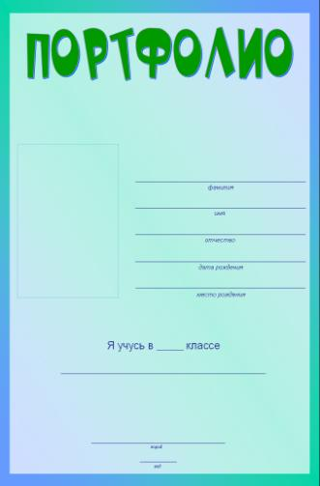
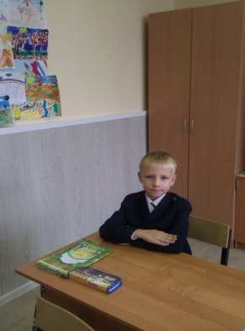
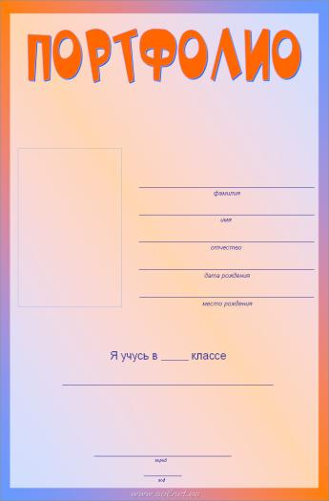
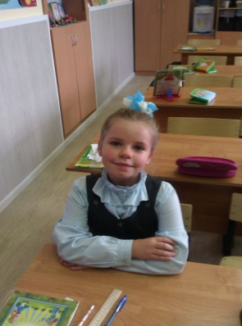
Т
И
Т
У
Л
Ь
Н
Ы
Й
Л
И
С
Т

Slide 12
ТИТУЛЬНЫЙ ЛИСТ
Содержит основную информацию (фамилия имя и отчество; адрес и телефон; учебное заведение, класс), контактную информацию и фото ученика.
Очень важно дать ребенку самому выбрать фотографию для титульного листа. Не стоит давить на него и склонять к выбору строгого портрета. Дайте ему возможность показать себя таким, каким он себя представляет и хочет представиться другим.

Slide 13
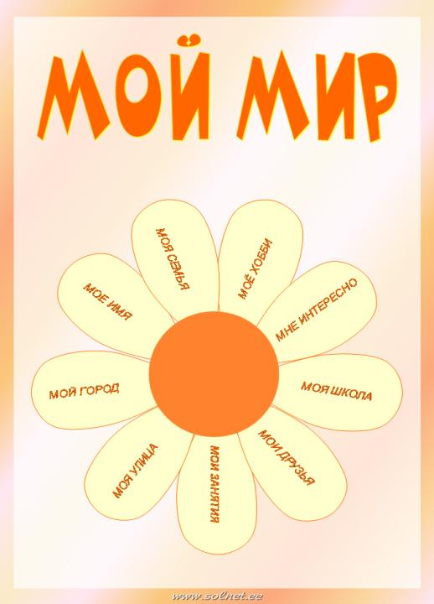
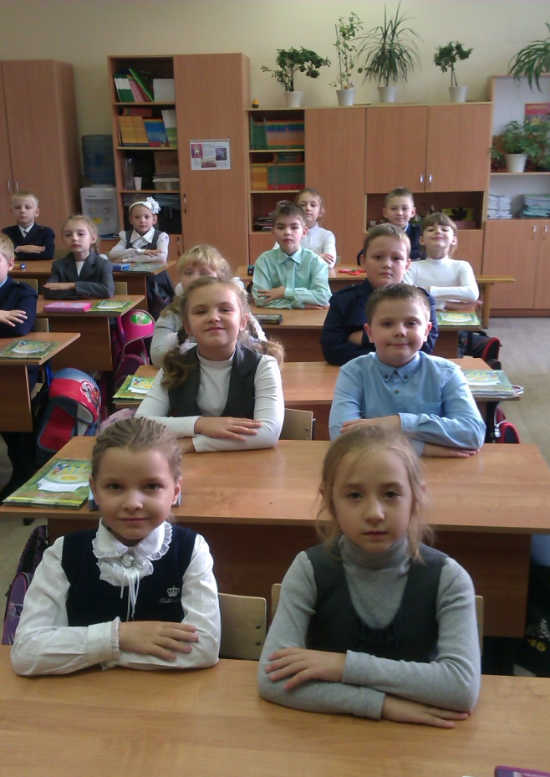
РАЗДЕЛ

Slide 14
Здесь можно поместить любую информацию, которая интересна и важна для ребенка.
Информация о том, что означает имя, можно написать о знаменитых людях, носивших и носящих это имя. Если у ребенка редкая или интересная фамилия, можно найти информацию о том, что она означает.
Моё
имя

Slide 15
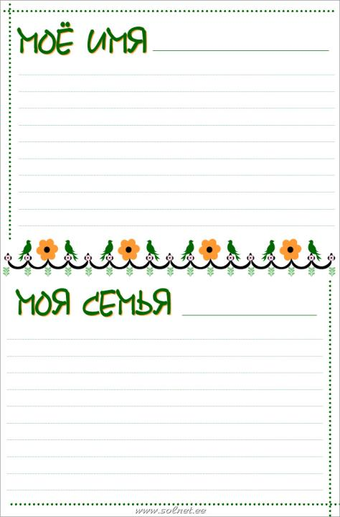
Моя
семья
Здесь можно рассказать о каждом члене семьи или составить небольшой рассказ о своей семье.

Slide 16
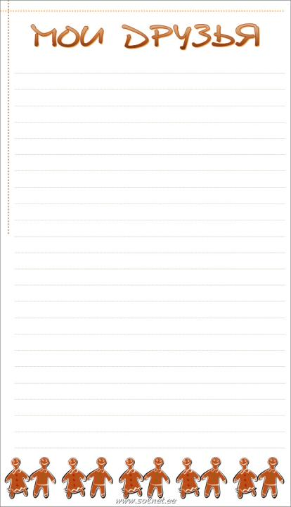
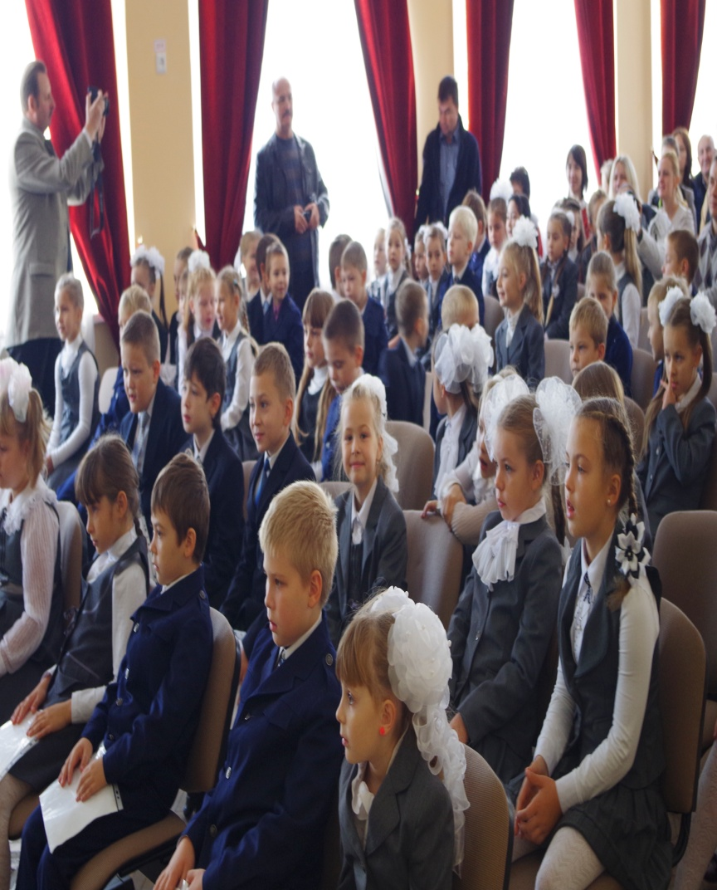
Мои
друзья
Фотографии друзей, информация об их интересах, увлечениях.

Slide 17
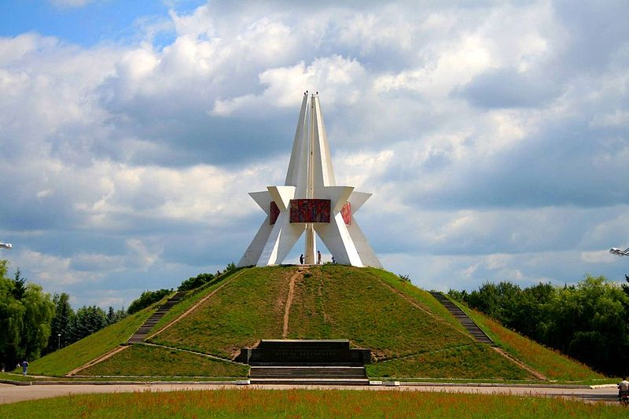
Мой
город
Рассказ о родном городе (селе, деревне), о его интересных местах. Здесь же можно разместить нарисованную вместе с ребенком схему маршрута от дома до школы. Важно чтобы на ней были отмечены опасные места (пересечения дорог, светофоры).

Slide 18

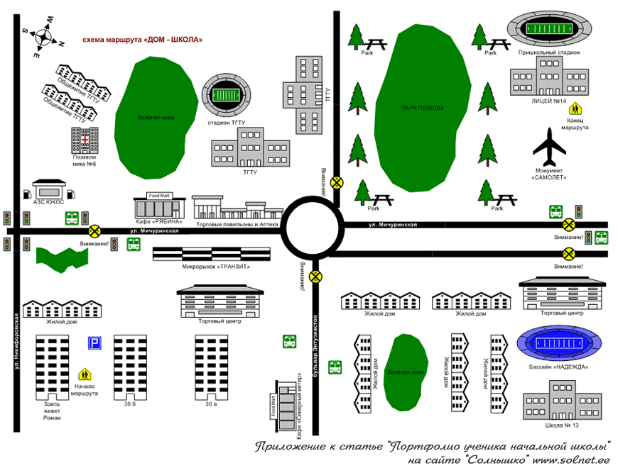

Slide 19
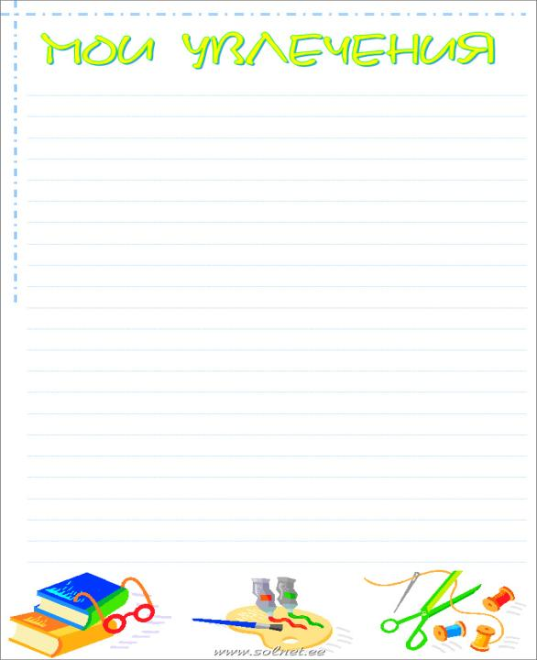
Мои
Увле-
Небольшой рассказ о том, чем увлекается ре-бенок. Можно написать о занятиях в спортив-ной секции, учебе в му-зыкальной школе или других учебных заведе-ниях дополнительного образования.
чения

Slide 20

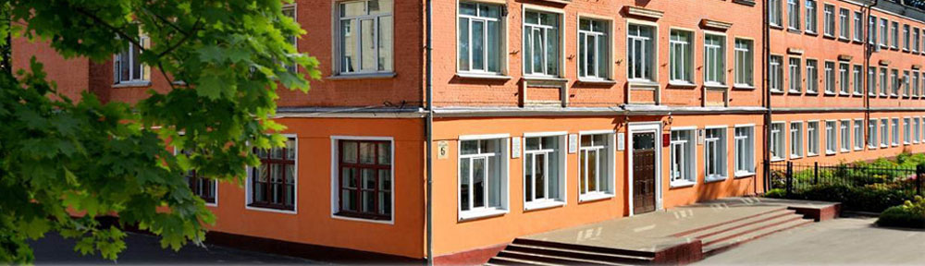
Моя
школа
Рассказ и фотографии о школе
и о педагогах.

Slide 21

Мои школьные предметы
Небольшие заметки о каждом предмете, найдя в нём что-то важное и нужное для себя, о любимых школьных предметах, построенные по принципу "мне нравится..., потому что...".

Slide 22



Slide 23



Slide 24



Slide 25



Slide 26


Slide 27

РАЗДЕЛ

Slide 28

В этом разделе заголовки листов посвящены конкрет-ному школьному предмету.
Ученик наполняет этот раздел удачно написанными конт-рольными работами,
интересными проектами,
отзывами о прочитанных книгах,
графиками роста скорости чтения,
творческими работами.

Slide 29

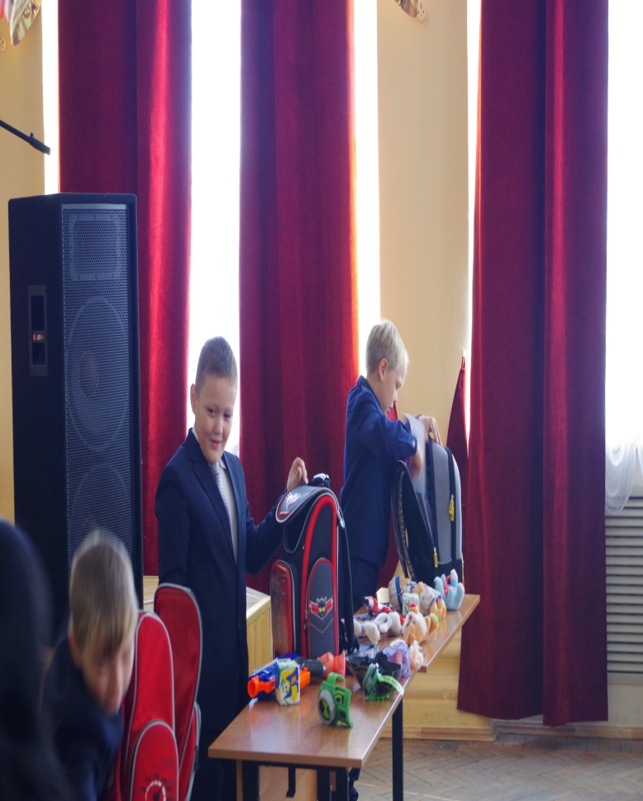
РАЗДЕЛ
Оформлять этот раздел желательно с использова-нием фотографий и кратких сообщений на тему.

Slide 30
Все мероприятия, которые про-водятся вне рамок учебной дея-тельности можно отнести к об-щественной работе -(поручениям).
- ребенок играл роль в школь-ном спектакле,
- читал стихи на торжествен-ной линейке,
- оформил стенгазету к празд-нику
- выступал на утреннике…

Slide 31

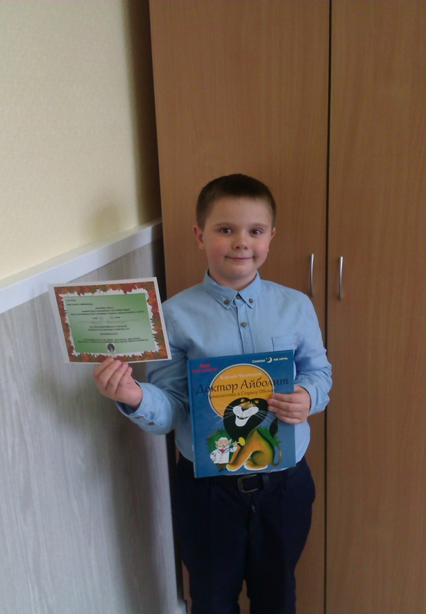
РАЗДЕЛ

Slide 32
В этот раздел ребенок помещает свои творческие работы: рисунки, сказки, стихи.
Если выполнена объ-емная работа (поделка), нужно поместить ее фотографию.

Slide 33


РАЗДЕЛ

Slide 34
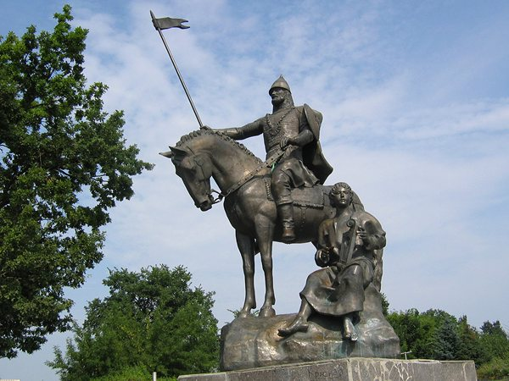
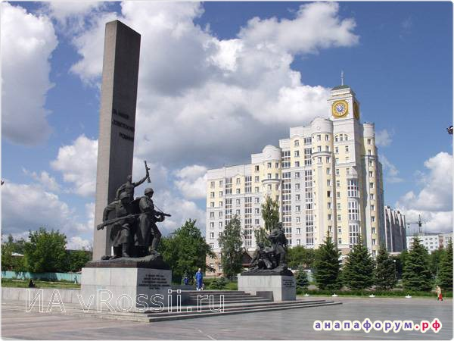
На этих страничках ре-бенок может поделиться своими впечатлениями
о посещении театров, выставок и музеев, вспо-мнить содержание экс-курсий, познавательных программ, в которых
он участвовал. Дополнить свои за-
метки фотографиями
и рисунками.

Slide 35

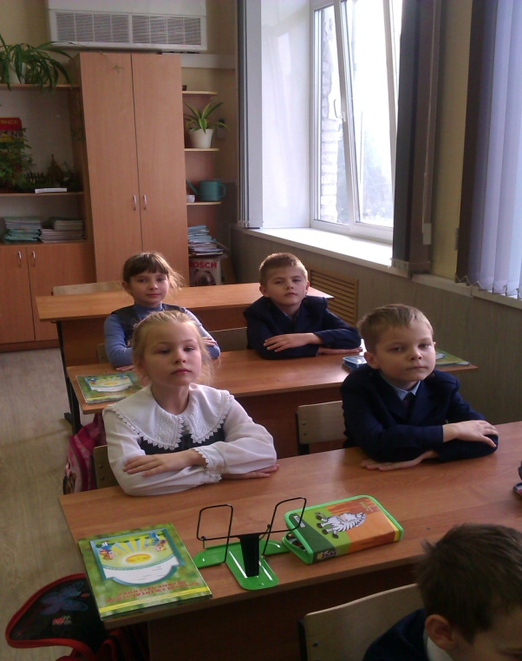
РАЗДЕЛ

Slide 36

Здесь размещаются грамоты, сертификаты, дипломы, благодарственные письма, а также итоговые аттестационные ведомости. Причем в начальной школе не следует разделять по важности успехи в учебе (похвальный лист) и успехи, например, в спорте (диплом). Лучше выбрать расположение не в порядке значимости, а, например, в хронологическом порядке.

Slide 37

РАЗДЕЛ

Slide 38
В начале нового учебного года необходимо внима-тельно изучить портфолио, проанализировать собранный в нем материал.

Slide 39
Заполнение
портфолио
Заполняем последний лист "Содержание"
Заполняем титульный лист.
Вкладываем титульный лист, разделители и вкладыши в папку, дополняем подходящими материалами

Slide 40
Важно помнить!
В первом классе, когда ребенок только начинает работать над составлением портфолио, без помощи родителей ему не обойтись.
Но по мере того, как он взрослеет эту помощь
надо сводить к минимуму.

Slide 41
В процессе работы неизбежно происходит процесс осмысления своих достижений,
формирование личного отношения к полученным результатам и осознание своих возможностей.

Slide 42
Есть над чем подумать.
Мама или я - Новиков Илья?
Известное стихотворение А. Барто как нельзя лучше демонстрирует самую распространенную ошибку: сбор материалов взрослыми, а не ребенком.
Вместо поддержки (на правах совещательного голоса) при сборе и оформлении портфолио, которая, разумеется, нужна, родители полностью подменяют ребенка в этом процессе.

Slide 43
В таком случае, вместо помощи ребенку в самоопределении вы сведёте работу над портфолио к принципу "папа у Васи" и будете вынуждены провести 11 школьных лет в гонке за дипломами.
Взрослым нельзя опираться лишь на свои предпочтения и свое мнение о способностях и интересах ребенка.

Slide 44
Есть над чем подумать.
Лучше меньше,
Да лучше.
Важно помнить, что главное в технологии портфолио - помочь ученику разобраться в том, каковы истинные интересы и возможности ученика, а вовсе не в том, чтобы создать формально увесистую папку документов. Ученик должен отдавать себе отчет в том, с какой целью он помещает в папку портфолио тот или иной документ.

Slide 45
Поэтому крайне важно усвоить для себя и пояснить ребенку, что составление портфолио - это не гонка за дипломами и всевозможными грамотами!
Важен сам процесс участия в учебной деятельности или творческой работе, а не его результат!

Slide 46
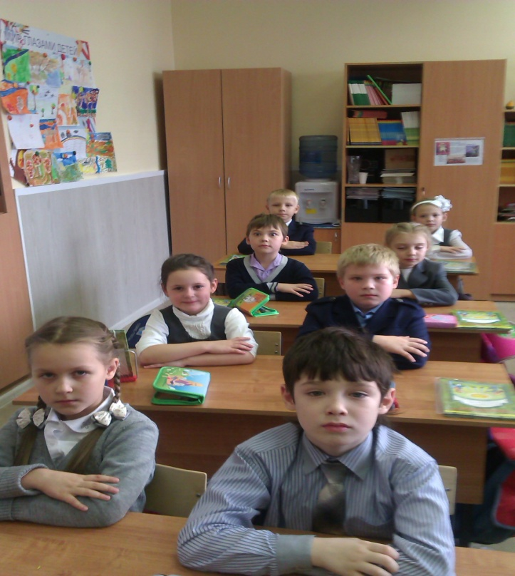
СПАСИБО
ЗА
ВНИМАНИЕ!

